Slide 1
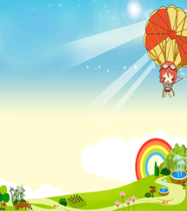


CHÀO MỪNG CÁC THẦY CÔ GIÁO VỀ DỰ GIỜ
MÔN: ĐẠO ĐỨC

Slide 2




Khởi động

Slide 3

TRÒ CHƠI
THÁM TỬ NHÍ

Slide 4



CHỦ ĐỀ 6: KHÁM PHÁ BẢN THÂN
BÀI 07:
KHÁM PHÁ BẢN THÂN (tiết 4)

Slide 5




Luyện tập

Slide 6




1
Em đồng tình hoặc không đồng tình với nội dung nào dưới đây về cách khám phá bản thân? Vì sao?
1. Tham gia các hoạt động ở trường, lớp, nơi ở để khám phá khả năng của bản thân.
2. Tự đánh giá kết quả học tập rèn luyện của bản thân.
4. Hỏi người thân, bạn bè về những điểm mạnh, điểm yếu của bản thân.
3. Chỉ cần lắng nghe nhận xét của bố mẹ về mình.
Thảo luận nhóm đôi
5. Tự mình tìm ra các điểm mạnh, điểm yếu của bản than và không cần hỏi ý kiến của người khác.

Slide 7



Đồng tình
Không đồng tình

Slide 8




Bày tỏ ý kiến

Slide 9



1
Em đồng tình hoặc không đồng tình với nội dung nào dưới đây về cách khám phá bản thân? Vì sao?
1. Tham gia các hoạt động ở trường, lớp, nơi ở để khám phá khả năng của bản thân.

Slide 10
1
Em đồng tình hoặc không đồng tình với nội dung nào dưới đây về cách khám phá bản thân? Vì sao?
2. Tự đánh giá kết quả học tập rèn luyện của bản thân.

Slide 11


1
Em đồng tình hoặc không đồng tình với nội dung nào dưới đây về cách khám phá bản thân? Vì sao?
3. Chỉ cần lắng nghe nhận xét của bố mẹ về mình.

Slide 12
1
Em đồng tình hoặc không đồng tình với nội dung nào dưới đây về cách khám phá bản thân? Vì sao?
4. Hỏi người thân, bạn bè về những điểm mạnh, điểm yếu của bản thân.

Slide 13

1
Em đồng tình hoặc không đồng tình với nội dung nào dưới đây về cách khám phá bản thân? Vì sao?
5. Tự mình tìm ra các điểm mạnh, điểm yếu của bản thân và không cần hỏi ý kiến của người khác.

Slide 14

1
Em đồng tình hoặc không đồng tình với nội dung nào dưới đây về cách khám phá bản thân? Vì sao?
1. Tham gia các hoạt động ở trường, lớp, nơi ở để khám phá khả năng của bản thân.
2. Tự đánh giá kết quả học tập rèn luyện của bản thân.
4. Hỏi người thân, bạn bè về những điểm mạnh, điểm yếu của bản thân.
3. Chỉ cần lắng nghe nhận xét của bố mẹ về mình.
5. Tự mình tìm ra các điểm mạnh, điểm yếu của bản than và không cần hỏi ý kiến của người khác.

Slide 15



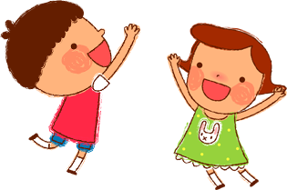
Ngoài việc tham gia các hoạt động để tự khám phá và đánh giá bản thân chúng ta còn cần phải lắng nghe sự đánh giá và nhận xét từ người thân và bạn bè.

Slide 16


2
Em hãy nhận xét hành vi của các bạn dưới đây:
1. Biết mình học chưa tốt môn Tiếng Việt nên Tùng đã chăm chỉ đọc sách và nhờ cô giáo hướng dẫn. Vì vậy, bạn đã có nhiều tiến bộ.
2. Mỗi khi được người khác góp ý, Hoa thường tỏ ra khó chịu, và không quan tâm.
3. Nam cho rằng mình có nhiều điểm mạnh rồi, không cần cố gắng nữa.
4. Thu hát hay nhưng chưa bao giờ dám hát trước lớp.
Thảo luận nhóm bốn

Slide 17





THẢO LUẬN NHÓM 4

Slide 18
2
Em hãy nhận xét hành vi của các bạn dưới đây:
1. Biết mình học chưa tốt môn Tiếng Việt nên Tùng đã chăm chỉ đọc sách và nhờ cô giáo hướng dẫn. Vì vậy, bạn đã có nhiều tiến bộ.
Điều này cho thấy bạn đã biết tự nhận thức về điểm yếu của bản thân và có biện pháp để khắc phục điểm yếu đó, nhờ vậy bạn có tiến bộ trong việc học môn Tiếng Việt.

Slide 19
2
Em hãy nhận xét hành vi của các bạn dưới đây:
2. Mỗi khi được người khác góp ý, Hoa thường tỏ ra khó chịu, và không quan tâm.
Hoa tỏ ra khó chịu, không quan tâm khi người khác góp ý là không tốt.Bạn cần vui vẻ nghe góp ý từ mọi người để hoàn thiện bản thân.

Slide 20
2
Em hãy nhận xét hành vi của các bạn dưới đây:
3. Nam cho rằng mình có nhiều điểm mạnh rồi, không cần cố gắng nữa.
Suy nghĩ của Nam không đúng. Mỗi người có điểm mạnh, điểm yếu, không ai là hoàn hảo, do vậy bạn cần luôn cố gắng để phát huy các ưu điểm và khắc phục những hạn chế.

Slide 21
2
Em hãy nhận xét hành vi của các bạn dưới đây:
4. Thu hát hay nhưng chưa bao giờ dám hát trước lớp.
Thu hát hay nhưng không dám hát trước lớp thể hiện bạn còn tự ti, chưa biết tự tin vào điểm mạnh của bản thân, bạn cần mạnh dạn hơn để phát huy điểm mạnh của mình.

Slide 22




Khi khám phá được bản thân, chúng ta cần biết cách phát huy điểm mạnh và khắc phục điểm yếu, có như vậy thì mình mới tiến bộ được.

Slide 23
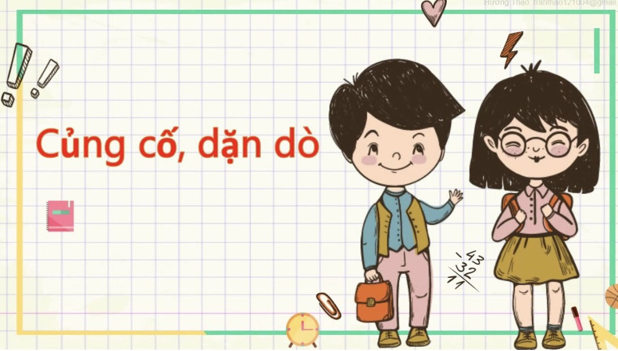

Slide 24



CẢM ƠN QUÝ THẦY CÔ
ĐÃ DỰ GIỜ THĂM LỚP

